Slide 1
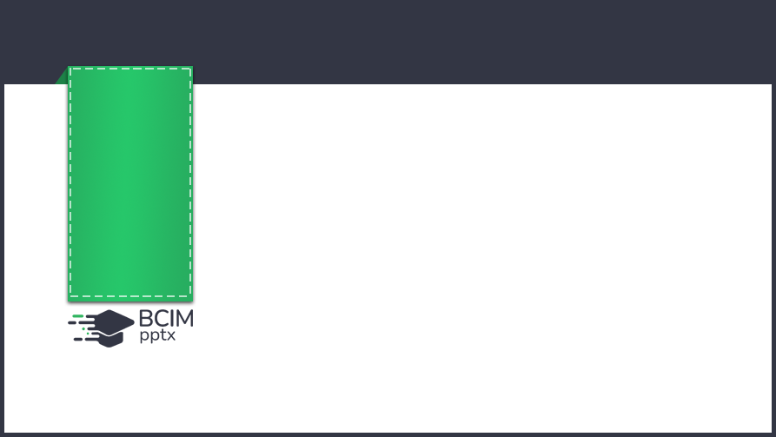
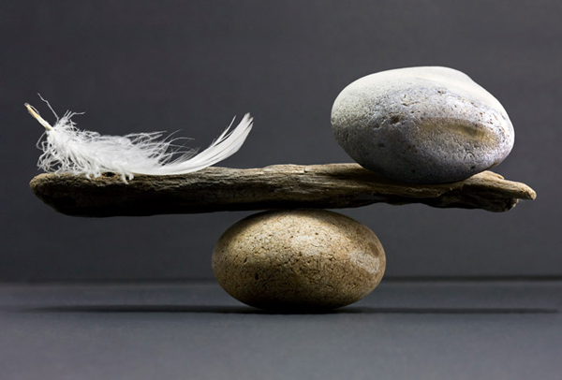
Я досліджую світ
4 клас
Сьогодні
Урок
№090
Вчимося володіти собою

Slide 2
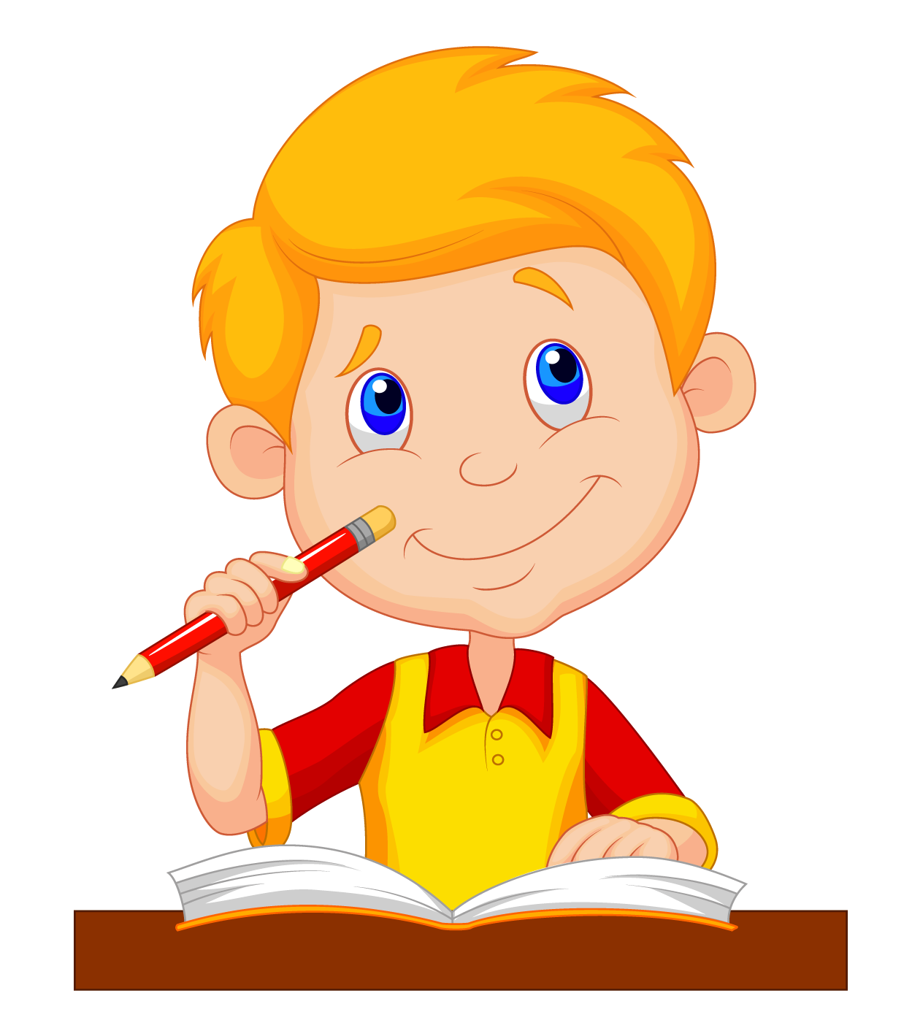
Сьогодні
Організація класу. Вправа «Чи все взяли на урок?»
08.05.2022
Голова – щоби думати.
Очі – щоби бачити.
Вуха – щоби чути.
Руки – щоби працювати.
Серце – щоби відчувати.

Slide 3
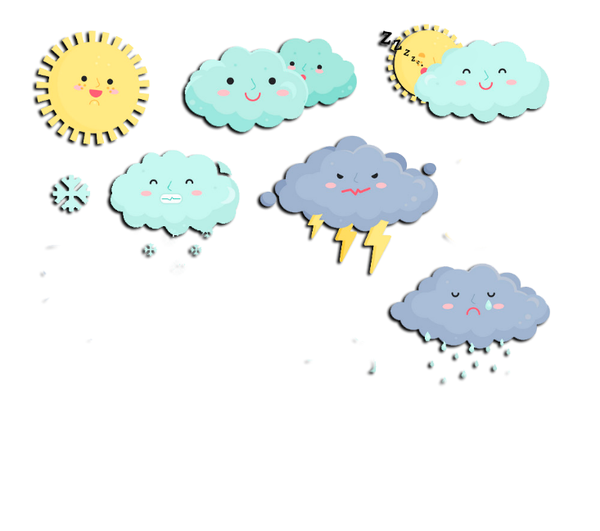

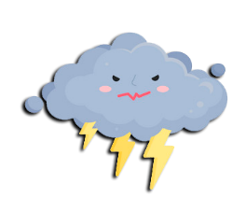
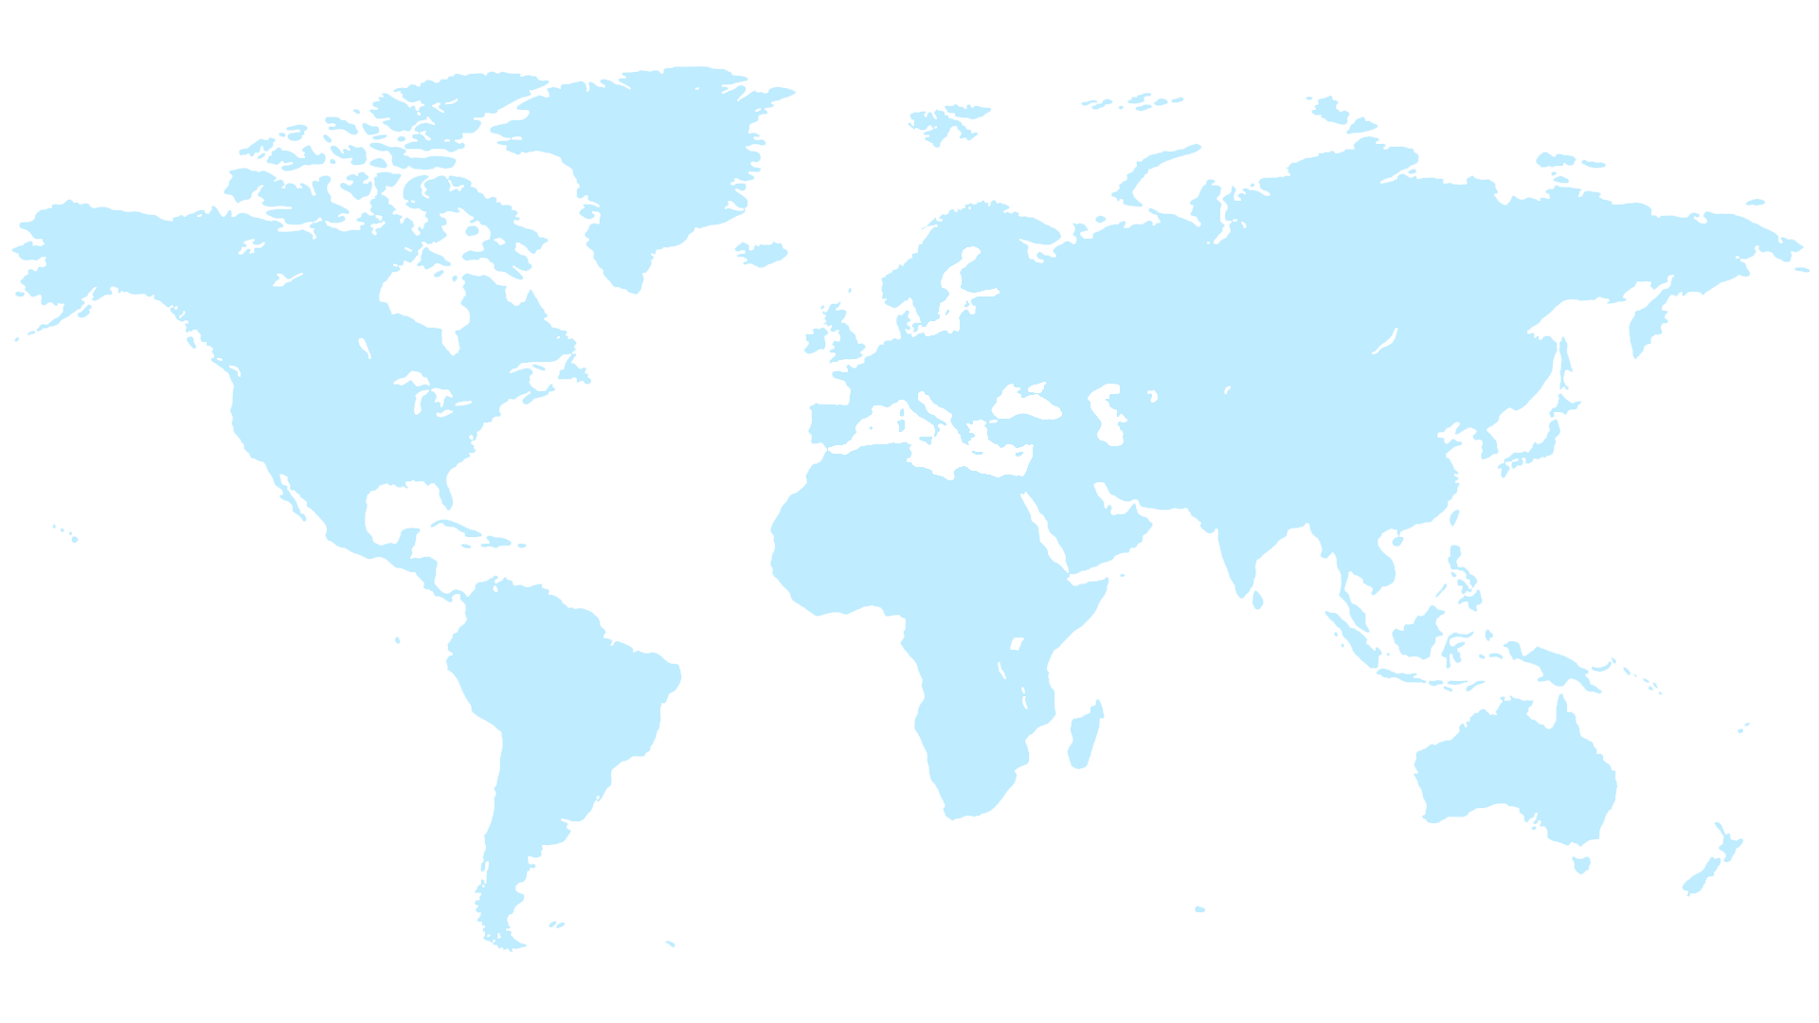
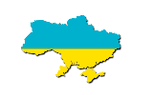
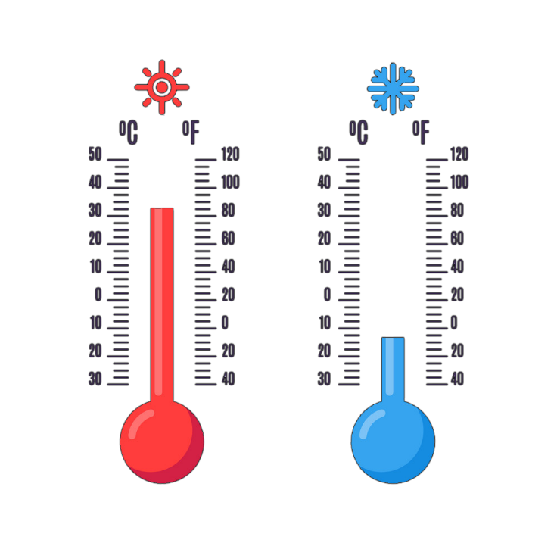
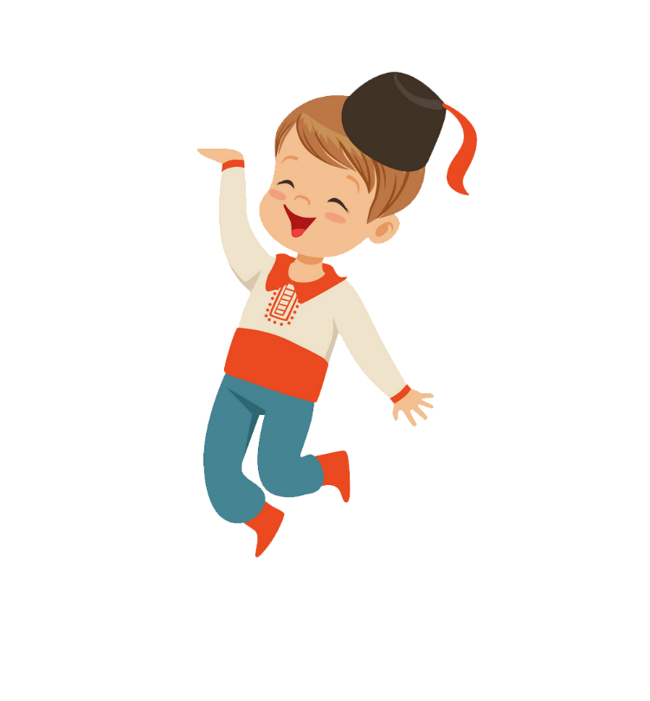
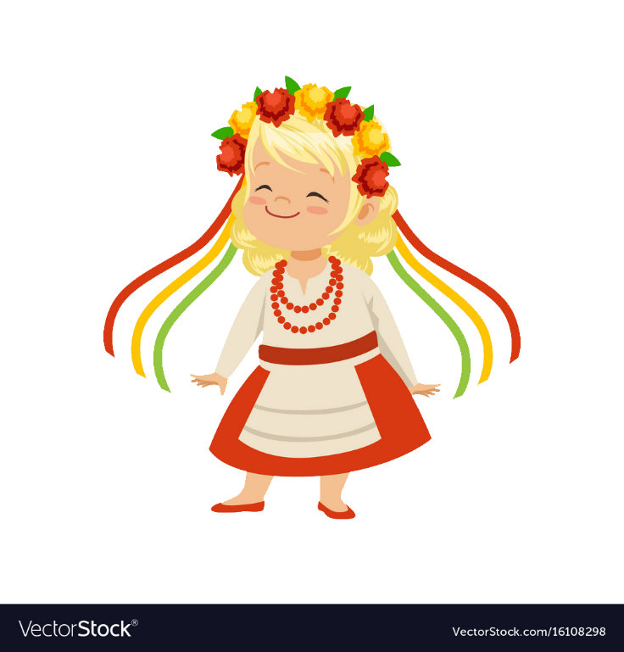
Сьогодні
08.05.2022
Програма «Як почуває себе ненька Україна?» в прямому ефірі
LIVE
Привіт, друзі!
А яка зараз пора року?
Який місяць?
Яке сьогодні число?
Мої вітання!
Яким було вранці небо, коли ми йшли до школи?
Що стосовно опадів?
Кому відома температура повітря?

Slide 4

Сьогодні
08.05.2022
Пригадуємо
Що означає бути унікальним?
Чи важлива рівність і справедливість між людьми?
Яку людину називають відповідальною?
Підручник.
Сторінка
121

Slide 5

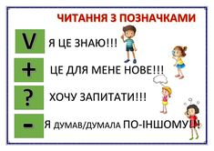
Сьогодні
08.05.2022
Робота з підручником
Підручник.
Сторінка
124-125

Slide 6
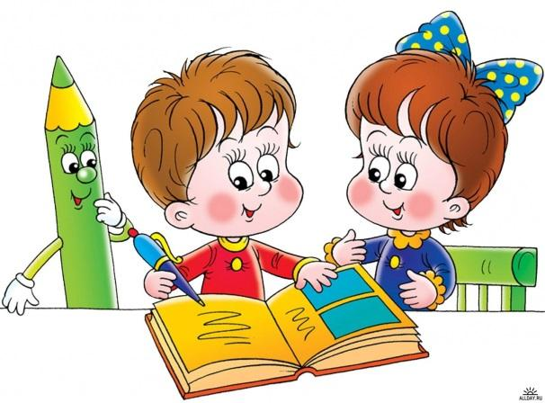
Сьогодні
08.05.2022
Робота в парі
Назвіть кілька своїх щоденних справ,
що вимагають від вас відповідальності.
Підручник.
Сторінка
124

Slide 7
Сьогодні
08.05.2022
Поміркуй і дай відповідь на запитання
Наведіть приклади зі свого життя, коли події викликали у вас сильні емоції, переживання.
Що означає «володіти собою»? Чи вмієте ви володіти собою?
Підручник.
Сторінка
124

Slide 8
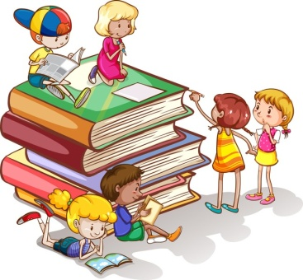
Сьогодні
08.05.2022
Якими порадами, наведеними в таблиці, ви користуєтеся? Чого маєте ще навчитися?
Навчіться володіти собою
Якщо у вас поганий настрій:
Якщо у вас
неприємності:
Якщо ви
розсердилися:
Якщо ви погано
почуваєтеся:
Пригадайте щось приємне або кумедне,
прочитайте гумористичний твір, подивіться на себе в дзеркало й усміхніться.
Поділіться своїми
почуттями з близькими, вислухайте пораду, підтримайте іншу людину.
Зробіть паузу, полічіть подумки до 10, вибачтеся
і відійдіть убік.
Перегляньте свій режим дня, займіться фізкультурою, загартуванням, вийдіть на прогулянку.
Підручник.
Сторінка
124

Slide 9
Сьогодні
08.05.2022
Робота зі схемою
Самостійність привчає до відповідальності!
Самостійність –
Відповідальність –
уміння виконувати
завдання, робити справи без допомоги інших
уміння відповідати за свої слова, дії та вчинки
Підручник.
Сторінка
125

Slide 10
Сьогодні
08.05.2022
Поміркуй і дай відповідь на запитання
Чи є у вас друзі? Чому спілкування з ними важливе для вас? Чого ви навчилися у друзів? Зробіть висновок про значення дружби в житті людини.
Підручник.
Сторінка
125

Slide 11
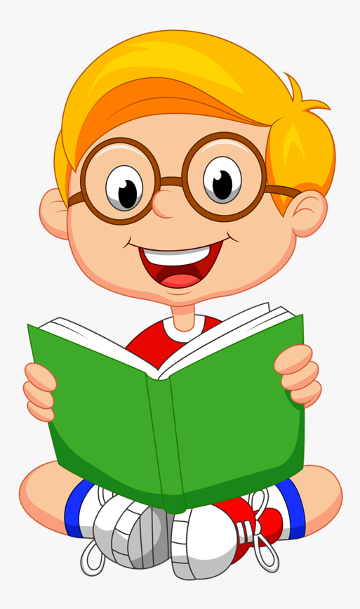
Сьогодні
08.05.2022
Чому так кажуть
Людина без людини не проживе.
Якщо людину не знаєш, подивися на її друга.
Підручник.
Сторінка
125

Slide 12

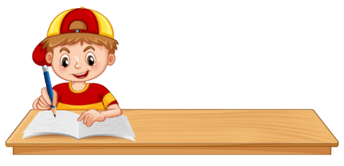
Сьогодні
08.05.2022
Робота в зошитах
Завдання 1
Обери якості, притаманні самостійній людині. Познач .
Небажання спробувати незнайому справу.
Упевненість та наполегливість у досягненні мети чи мрії.
Небажання брати на себе відповідальність за свої дії, вчинки.
Уміння об'єктивно оцінювати результати своєї праці.
Бажання робити все наперекір порадам дорослих.
Бути дисциплінованим.
Зошит.
Сторінка
64

Slide 13
Сьогодні
08.05.2022
Робота в зошитах
Завдання 3
Як сказати про боязку людину: небезпечна чи несмілива (нерішуча) людина? Потрібне підкресли.
Завдання 4
Обери твердження, яке тобі імпонує. Познач . Запиши пояснення.
Я сам/-а собі хороший/-а друг/подруга.
Я добре комунікую (спілкуюся) з однокласниками.
Я щаслива людина.
Зошит.
Сторінка
64
Я вмію слухати.
Я люблю своє життя, воно прекрасне.

Slide 14
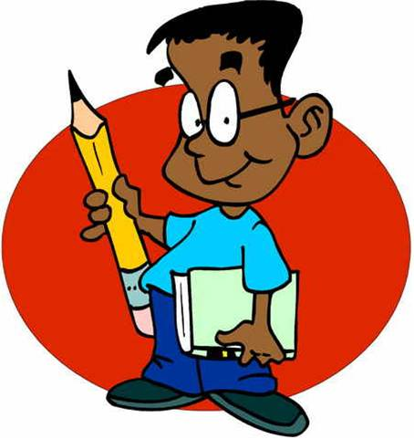
Сьогодні
08.05.2022
Коротко про головне
Прочитайте висновок.
Підручник.
Сторінка
125

Slide 15
Сьогодні
08.05.2022
Чи знаєте ви, що…
…не існує унікального рецепта щастя. Для когось щастя – це щаслива родина, а для когось сенс життя – у допомозі іншим. Хтось не уявляє свого життя без читання книжок, для когось обов’язковою умовою є змога здобувати нові знання. Життя – це дарунок долі, яким людина має мудро та розважливо розпорядитися.
Підручник.
Сторінка
126

Slide 16
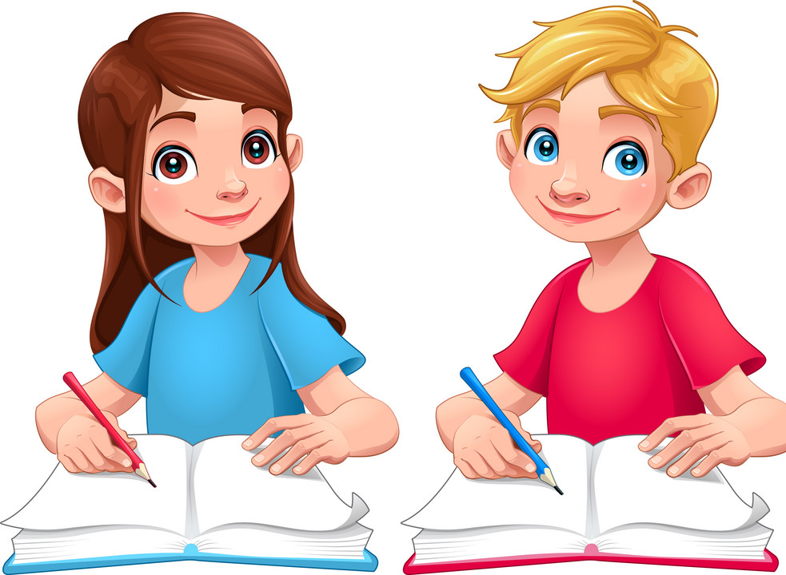
Сьогодні
08.05.2022
Домашнє завдання
Повторити тему на сторінках
121-126.
Короткий запис щоденник
с.121-126.

Slide 17
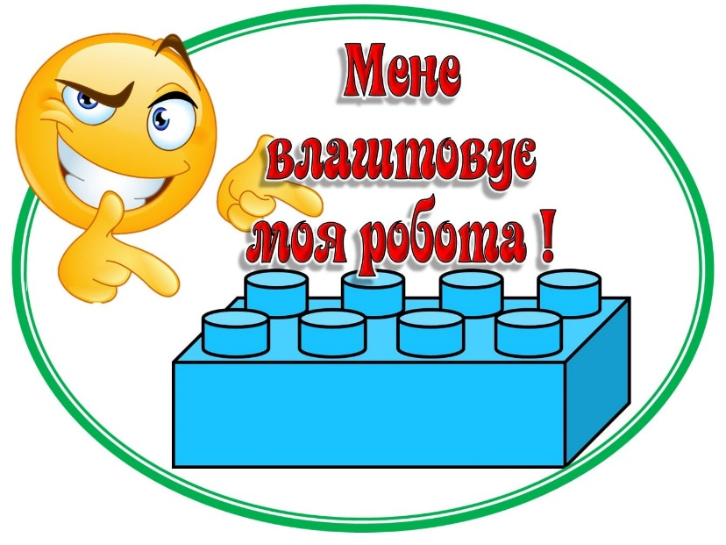
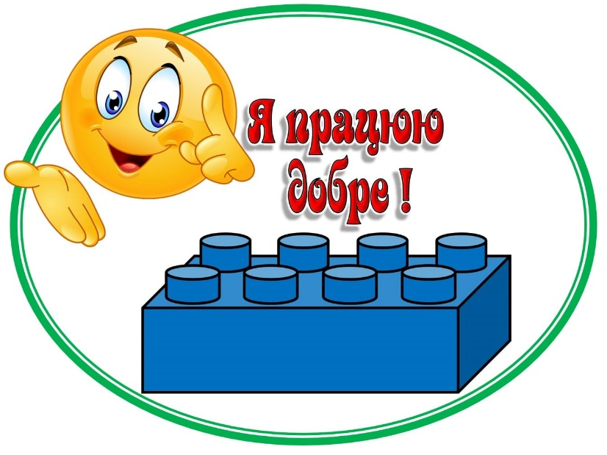




Сьогодні
08.05.2022
Рефлексія. Оберіть відповідну цеглинку LEGO

